Slide 1
Java虚拟机介绍
潘星星

Slide 2
内容提要
Java体系结构
  概述
  Java虚拟机
  Java Class文件
  Java API
  Java 程序设计语言
  Java体系结构的代价
Java虚拟机的体系结构
  Java虚拟机的三个含义
  Java虚拟机的生命周期
  Java虚拟机的内部结构

Slide 3
当前位置
Java体系结构
  概述
  Java虚拟机
  Java Class文件
  Java API
  Java 程序设计语言
  Java体系结构的代价
Java虚拟机的体系结构
  Java虚拟机的三个含义
  Java虚拟机的生命周期
  Java虚拟机的内部结构

Slide 4
为什么使用Java
网络带来的挑战和机遇
  各种设备不同的硬件体系、操作系统
  安全性、健壮性
  可移动代码
Java专为网络而设计
  平台无关
  提供一个受保护的环境，在网络上下载的程序在不同的安全级别运行
  一些有害代码不会在程序中出现，如内存泄露
  在网络上传送代码和状态

Slide 5
Java体系结构的组成
包括四个独立但相关的技术
  Java 程序设计语言
  Java class 文件格式 (Byte Code)
  Java API (应用编程接口)
  Java 虚拟机
Java虚拟机 + Java API
  Java 平台
  Java 运行时系统
  Java程序可以在有Java平台的任何地方运行

Slide 6
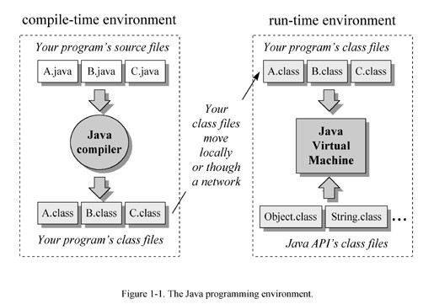
Java编程环境

Slide 7
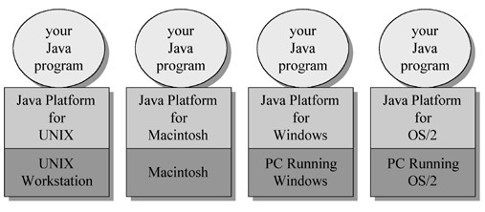
Java程序在Java平台上运行

Slide 8
当前位置
Java体系结构
  概述
  Java虚拟机
  Java Class文件
  Java API
  Java 程序设计语言
  Java体系结构的代价
Java虚拟机的体系结构
  Java虚拟机的三个含义
  Java虚拟机的生命周期
  Java虚拟机的内部结构

Slide 9
Java虚拟机(JVM)
定义了一台抽象计算机的规范
  定义了JVM必须实现的特性
  同时为每个特定实现都留下很多选择
  例如，要求JVM必须能够执行Java字节码，但使用何种技术来执行是可以选择的, 软件或硬件
JVM的主要任务
  Class Loader从程序和API中装载class文件
  执行引擎执行字节码

Slide 10
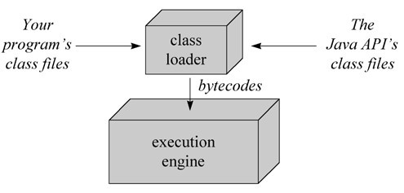
Java虚拟机的基本结构图

Slide 11
执行引擎的不同实现
解释字节码
即时编译器(Just-in-time Compiler)
  字节码第一次被执行时，被编译成本地机器代码，并被缓存
自适应优化器
  刚开始解释执行，同时记录使用频繁的代码，编译成本地代码；不频繁的代码解释执行
  只编译10%~20%的对性能有影响的代码，80%~90%的时间执行被优化的这些代码
由硬件芯片实现

Slide 12
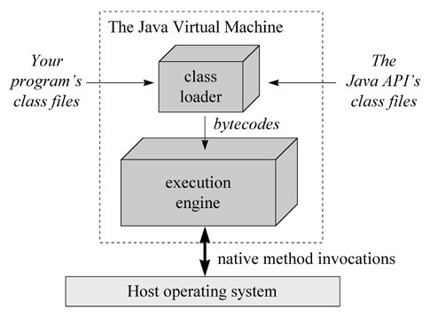
软件实现的JVM(图)

Slide 13
Java方法与本地方法
Java方法
  Java语言编写
  编译成字节码，存储在class文件中
本地方法
  保存在动态链接库中，平台相关
  最终通过JVM来调用本地方法，JVM是一个本地程序
为保证平台无关性，应用程序中不能有调用本地方法的请求，而应通过API(API是Java平台的一部分)
应用程序请求的资源通过API无法访问，可直接调用本地方法，但会丧失平台无关性

Slide 14
当前位置
Java体系结构
  概述
  Java虚拟机
  Java Class文件
  Java API
  Java 程序设计语言
  Java体系结构的代价
Java虚拟机的体系结构
  Java虚拟机的三个含义
  Java虚拟机的生命周期
  Java虚拟机的内部结构

Slide 15
Java class文件
平台无关性
  Java虚拟机的“机器语言”
  独立于底层平台的二进制文件
  固定的字节序
网络移动性
  文件设计得紧凑，可以在网络上传送
  Java是动态链接和动态扩展的，可使应用程序灵活地安排下载class文件的时刻，减少终端用户等待时间

Slide 16
当前位置
Java体系结构
  概述
  Java虚拟机
  Java Class文件
  Java API
  Java 程序设计语言
  Java体系结构的代价
Java虚拟机的体系结构
  Java虚拟机的三个含义
  Java虚拟机的生命周期
  Java虚拟机的内部结构

Slide 17
Java API
运行库的集合
  提供一套访问主机系统资源的标准方法
Java API调用了本地方法
Java虚拟机上运行的整个程序，三个部分
  从应用程序装载的class文件
  从API装载的class文件
  已装载的动态库(包含本地方法)
Java API的方法进行任何有潜在危险的操作之前(如读写磁盘)，都会通过查询安全管理器来检验是否得到授权

Slide 18
当前位置
Java体系结构
  概述
  Java虚拟机
  Java Class文件
  Java API
  Java 程序设计语言
  Java体系结构的代价
Java虚拟机的体系结构
  Java虚拟机的三个含义
  Java虚拟机的生命周期
  Java虚拟机的内部结构

Slide 19
Java程序设计语言(1)
Java技术非常适用于网络，但Java设计语言本身也非常通用
  面向对象
  多线程
  结构化错误处理
  自动垃圾收集
  动态链接
  动态扩展

Slide 20
Java程序设计语言(2)
Java作为一门语言，可以提高开发的效率
  Java对直接内存操作的约束
  自动垃圾收集，防止内存泄露
  数组边界检查
  对对象引用的检查

Slide 21
当前位置
Java体系结构
  概述
  Java虚拟机
  Java Class文件
  Java API
  Java 程序设计语言
  Java体系结构的代价
Java虚拟机的体系结构
  Java虚拟机的三个含义
  Java虚拟机的生命周期
  Java虚拟机的内部结构

Slide 22
Java体系结构的代价(1)
性能
  和C++等技术相比，执行速度可能比较低
    自适应优化
  开发者无法选择它们的程序会在哪一种虚拟机上运行
    附带一种虚拟机与程序一块发布
    安装时，把程序编译成一个单独的可执行程序
  分布式系统

Slide 23
Java体系结构的代价(2)
内存管理和线程调度上的缺陷
  垃圾收集增加了不确定性，程序员无法确定何时开始，何时结束
  为了利于将JVM移植到不同的平台，对线程调度的规范描述得非常笼统和松散，程序员无法了解如何调度线程

Slide 24
Java体系结构的代价(3)
跨平台API引起的权衡
  API是访问系统资源的借口
  每个操作系统都有一些自己的特性
  如果某个特性只在一种操作系统上存在，API设计者就会决定不支持这个特性
  如果某个特性存在于大多数担不是所有操作系统，设计者很可能要添加对这个特性的支持，但这就要求在不具备这样特性的系统上由API模拟实现

Slide 25
Java体系结构的代价(4)
容易被逆向工程
  Java程序是动态链接的
  一个类指向另一个类的引用，通过字符串清楚地标明了所指向的这个类的名字
  如果引用指向一个字段或成员方法，那么这个字段或或成员方法的名称和描述符（字段类型、函数头部）会被详细说明
  可选的调试信息包含局部变量的名称和类型
可使用混淆器修改类、字段、方法和局部变量的名称，但并不改变程序的工作流程

Slide 26
当前位置
Java体系结构
  概述
  Java虚拟机
  Java Class文件
  Java API
  Java 程序设计语言
  Java体系结构的代价
Java虚拟机的体系结构
  Java虚拟机的三个含义
  Java虚拟机的生命周期
  Java虚拟机的内部结构

Slide 27
Java虚拟机的含义
抽象规范
一个具体的实现
一个运行中的虚拟机实例

Slide 28
当前位置
Java体系结构
  概述
  Java虚拟机
  Java Class文件
  Java API
  Java 程序设计语言
  Java体系结构的代价
Java虚拟机的体系结构
  Java虚拟机的三个含义
  Java虚拟机的生命周期
  Java虚拟机的内部结构

Slide 29
Java虚拟机的生命周期
启动一个Java程序时，一个Java虚拟机的实例就诞生了；当程序退出，这个虚拟机的实例也随之消亡
如果在同一个计算机上同时运行3个Java程序，将得到3个Java虚拟机的实例，每个程序都运行于它自己的虚拟机实例中
Java虚拟机中两种线程——守护线程和非守护线程
  守护线程：虚拟机自己使用，如执行垃圾回收的线程；允许Java程序将自己创建的线程标记为守护线程
  非守护线程：始于java程序中main()的线程
只要有任何非守护线程在运行，Java程序继续执行(即Java虚拟机将存活)，否则虚拟机将退出

Slide 30
当前位置
Java体系结构
  概述
  Java虚拟机
  Java Class文件
  Java API
  Java 程序设计语言
  Java体系结构的代价
Java虚拟机的体系结构
  Java虚拟机的三个含义
  Java虚拟机的生命周期
  Java虚拟机的内部结构

Slide 31
Java虚拟机的内部结构
  概述
  数据类型
  字长
  Class Loader子系统
  方法区
  堆
  程序计数器
  Java栈
  栈帧
  本地方法栈
  执行引擎
  本地方法接口

Slide 32
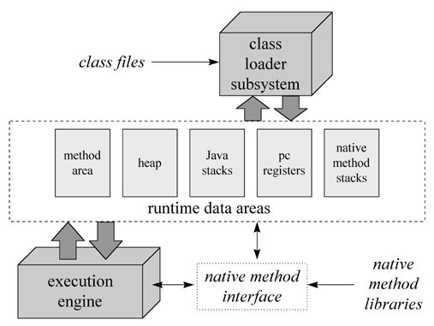
Java虚拟机的内部体系结构(图)

Slide 33
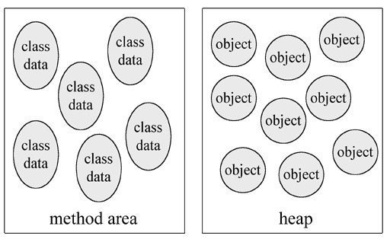
由所有线程共享的运行时数据区（图）

Slide 34
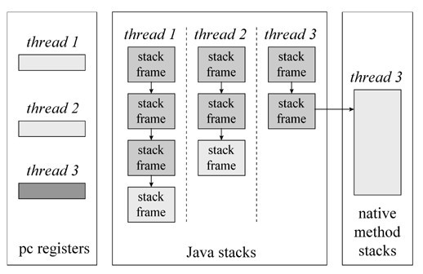
由线程专有的运行时数据区（图）

Slide 35
当前位置
Java虚拟机的内部结构
  概述
  数据类型
  字长
  Class Loader子系统
  方法区
  堆
  程序计数器
  Java栈
  栈帧
  本地方法栈
  执行引擎
  本地方法接口

Slide 36
数据类型
数据类型及其运算由Java虚拟机规范严格规定，而不管底层的主机平台是什么
  例如，long在任何虚拟机中都是一个64位二进制补码表示的有符号整数
规定了每一种数据类型的取值范围，但没有规定位宽
数组是对象

Slide 37
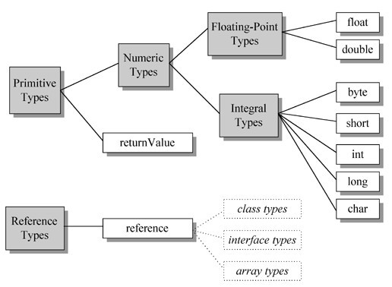
Java虚拟机中的数据类型

Slide 38
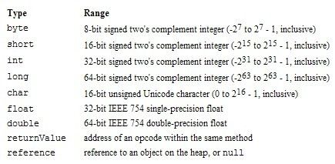
Java虚拟机中的数据类型的取值范围

Slide 39
当前位置
Java虚拟机的内部结构
  概述
  数据类型
  字长
  Class Loader子系统
  方法区
  堆
  程序计数器
  Java栈
  栈帧
  本地方法栈
  执行引擎
  本地方法接口

Slide 40
字长(word)
规定一个字至少能容纳byte、short、int、char、float、returnAddress、reference类型的值；两个字能容纳long或double类型的值
至少得32位，或更高效的字长，由实现者决定
通常根据主机平台的指针长度来选择
运行时数据区的大部分内容，都基于“字”
运行时Java程序无法侦测到虚拟机的字长大小；虚拟机的字长大小也不会影响程序的行为——它仅是虚拟机实现的内部属性

Slide 41
当前位置
Java虚拟机的内部结构
  概述
  数据类型
  字长
  Class Loader子系统
  方法区
  堆
  程序计数器
  Java栈
  栈帧
  本地方法栈
  执行引擎
  本地方法接口

Slide 42
Class Loader子系统
职责
  (1)装载——查找并装载类的二进制数据
  (2)链接
    A.验证——确保被导入类的正确
    B.准备——为类变量分配内存，并将其初始化为默认值
    C.解析——把类中的符号引用转换为直接引用（可选）
  (3)初始化——初始化类变量为程序中的初始值

Slide 43
当前位置
Java虚拟机的内部结构
  概述
  数据类型
  字长
  Class Loader子系统
  方法区
  堆
  程序计数器
  Java栈
  栈帧
  本地方法栈
  执行引擎
  本地方法接口

Slide 44
方法区（1）
存储类的信息
  类的全限定名
  类的直接父类的全限定名
  类的类型（类or接口）
  类的访问修饰符(public, abstract或final)
  类的直接父接口的全限定名的有序列表
  常量池
    字面常量(string、interger和floating point常量)
    对其他类字段、字段和方法的符号引用

Slide 45
方法区(2)
  字段信息——该类或接口中声明的每一个字段的信息，同时声明顺序也需要保存
    字段名
    字段的类型
    字段的修饰符(public、private、protected、static等)
  方法信息——该类或接口中声明的每一个方法的信息，同时声明顺序也需要保存
    方法名
    返回类型、参数的数量和类型(按声明顺序)
    方法的修饰符(public、private、protected、static等)
    方法的字节码
    该方法的操作数栈大小、栈帧中局部变量区的大小
    异常表

Slide 46
方法区(3)
  类变量
  指向Class Loader的引用——表明是哪个Class Loader加载了这个类
  指向Class对象的引用——对每一个被装载的类(或接口)，虚拟机都会相应的在堆里创建一个java.lang.Class类的对象，并且将两者关联起来
    public static Class java.lang.Class::forName(String classname);
  方法表——一个数组，元素是所有它的实例可能被调用到得实例方法的直接引用，包括从超类继承来的实例方法

Slide 47
方法区(4)
由于所有线程都共享方法区，因此对方法区的访问必须设计成是线程安全的
  有两个线程都试图访问同一个类，而这个类没有被装入虚拟机，那么此时应该只有一个线程去装载它，另一个线程则等待
方法区的大小不必是固定的，甚至可以动态调整
方法区也可被垃圾收集。当某个类不会被用到时，Java虚拟机可以卸载这个类

Slide 48
当前位置
Java虚拟机的内部结构
  概述
  数据类型
  字长
  Class Loader子系统
  方法区
  堆
  程序计数器
  Java栈
  栈帧
  本地方法栈
  执行引擎
  本地方法接口

Slide 49
堆
存放运行时创建的对象，包括数组（数组也是对象）
垃圾收集器
  回收堆中不再被引用的对象
  移动正在使用的对象，减少堆碎片
  规范中并没有强制规定垃圾收集器，只要求虚拟机以某种方式实现自己的堆空间
对象的内部表示
  没有强制规定，由实现者决定
堆中每个对象都有一个对象锁

Slide 50
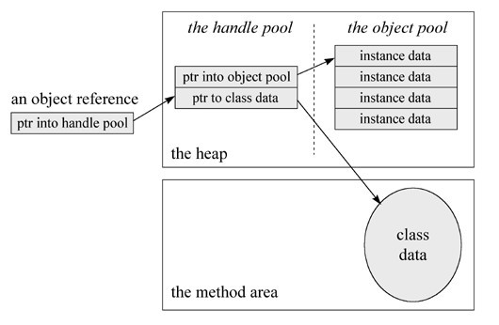
两种可能的堆空间设计(1)

Slide 51
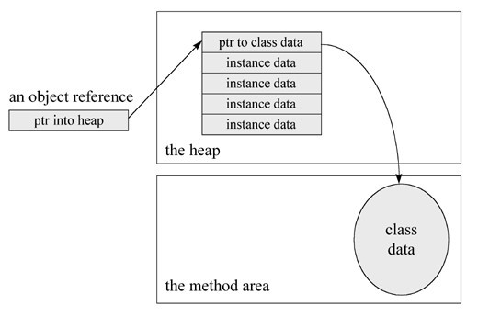
两种可能的堆空间设计(2)

Slide 52
当前位置
Java虚拟机的内部结构
  概述
  数据类型
  字长
  Class Loader子系统
  方法区
  堆
  程序计数器
  Java栈
  栈帧
  本地方法栈
  执行引擎
  本地方法接口

Slide 53
程序计数器
每个线程都有它自己的PC
PC的大小为一个字
当线程执行Java方法时，PC总是下一条将被执行的指令的“地址”，它可以是一个本地指针，也可以是字节码中相对于该方法起始地址的偏移量
当线程调用一个本地方法时，PC寄存器的值是“undefined”

Slide 54
当前位置
Java虚拟机的内部结构
  概述
  数据类型
  字长
  Class Loader子系统
  方法区
  堆
  程序计数器
  Java栈
  栈帧
  本地方法栈
  执行引擎
  本地方法接口

Slide 55
Java栈
虚拟机为每个线程分配一个Java栈
以栈帧为单位保存线程的运行状态
虚拟机只会直接对Java栈执行两种操作：以帧为单位的压栈和出栈
当前方法、当前帧、当前类、当前常量池
执行一个方法时，虚拟机跟踪当前类和当前常量池
Java栈上的数据是线程似有的，不需要同步

Slide 56
当前位置
Java虚拟机的内部结构
  概述
  数据类型
  字长
  Class Loader子系统
  方法区
  堆
  程序计数器
  Java栈
  栈帧
  本地方法栈
  执行引擎
  本地方法接口

Slide 57
栈帧(1)
Java栈的栈帧分为3个部分——局部变量区，操作数栈，帧数据区
局部变量区
  存放方法的参数和局部变量
  被组织成一个以字为基本单、从0开始计数的数组
  其大小编译时刻决定，存放在class文件

Slide 58
栈帧(2)
操作数栈
  Java虚拟机没有寄存器
  字节码的执行基于栈而不是基于寄存器
  操作数来源
    字节码流
    常数池（字面常量、对字段的引用）
    局部变量区
  取来的操作数压入操作数栈
  执行运算指令时，虚拟机从操作数栈顶弹出几个操作数，运算完后将结果也压入操作数栈
  将栈顶运算结果转移到局部变量区，或使用返回指令返回

Slide 59
栈帧(3)
帧数据区
  指向当前常量池的指针
  支持方法返回的数据
    恢复发起调用的栈帧
    重置PC
    将返回值压入调用方法的操作数栈
  对当前方法的异常表的引用
  当前方法的调试数据

Slide 60
栈帧(4)
示例代码
class Example3c {
public static void addAndPrint() {
double result = addTwoTypes(1, 88.88);
System.out.println(result);
}
public static double addTwoTypes(int i, double d) {
return i + d;
}
}

Slide 61
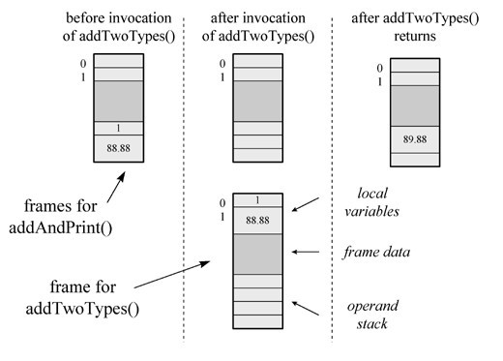
栈帧(5)
栈帧变化示例

Slide 62
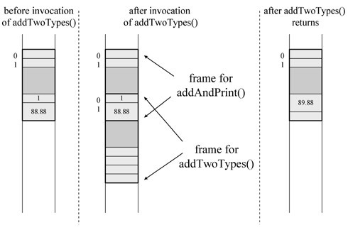
栈帧(6)
栈帧变化示例——另一种可能实现

Slide 63
当前位置
Java虚拟机的内部结构
  概述
  数据类型
  字长
  Class Loader子系统
  方法区
  堆
  程序计数器
  Java栈
  栈帧
  本地方法栈
  执行引擎
  本地方法接口

Slide 64
本地方法栈
当某个线程调用一个本地方法时，它就进入一个全新的并且不再受虚拟机限制的世界
本地方法可以通过本地方法接口来访问虚拟机的运行时数据区，甚至可以做它想做的任何事情
执行本地方法的线程和虚拟机具有同样的权限

Slide 65
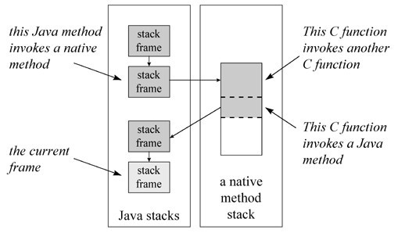
本地方法栈(2)
一个线程调用Java方法和本地方法时的栈(图)

Slide 66
当前位置
Java虚拟机的内部结构
  概述
  数据类型
  字长
  Class Loader子系统
  方法区
  堆
  程序计数器
  Java栈
  栈帧
  本地方法栈
  执行引擎
  本地方法接口

Slide 67
执行引擎
在Java虚拟机规范中，通过指令集来定义执行引擎
规定了，当Java虚拟机执行每条指令，应该做哪些处理，但没有规定如何处理
一个执行引擎是Java虚拟机的一个线程
Java程序中的每个线程都对应Java虚拟机的一个执行引擎
Java虚拟机还包括对Java程序不可见的线程，如垃圾收集器

Slide 68
方法的字节码流和助记符的例子
Java源文件
助记符和字节码流
class Act {
public static void doMathForever() {
int i = 0;
for (;;) {
i += 1;
i *= 2;
}
}
}
0 iconst_0 // 03
1 istore_0 // 3b
2 iinc 0, 1 // 84 00 01
5 iload_0 // 1a
6 iconst_2 // 05
7 imul // 68
8 istore_0 // 3b
9 goto 2 // a7 ff f9

Slide 69
当前位置
Java虚拟机的内部结构
  概述
  数据类型
  字长
  Class Loader子系统
  方法区
  堆
  程序计数器
  Java栈
  栈帧
  本地方法栈
  执行引擎
  本地方法接口

Slide 70
本地方法接口(1)
Java虚拟机规范对此没有要求
本地方法必须能够和Java虚拟机实例的内部状态有某种程度的交互
例如，本地方法接口允许本地方法完成下列部分或全部工作
  传递或返回数据
  操作实例变量或调用对象的方法
  操作类变量或者调用类方法
  操作数组
  对堆中数据加锁，以便被当前线程独占

Slide 71
本地方法(2)
  在堆中创建新的对象
  装载新的类
  抛出新的异常
  本地方法调用Java方法时，捕获Java方法抛出的异常
  捕获虚拟机抛出的异常
  指示垃圾收集器某个对象不再需要

